Slide 1
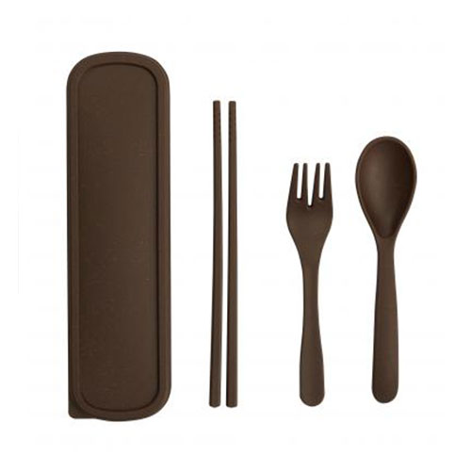
【提案書】
ザ・カトラリー(コーヒーグラウンド配合)#sustainable
特徴
プラスチック資源循環促進法施行により人気が高まってきている、コーヒー抽出後の豆のかすを素材に配合したサステナブルでエコなカトラリーセットです。ノベルティ等におすすめ。
商品写真
納期
納期スペース
仕様
素 材:ポリプロピレン(コーヒーかす配合)
サイズ：スプーン／全長15.5cm フォーク／全長14.3cm 箸／全長18cm ケース／21×6×3.2cm
重 量：81g
包 装 : 化粧箱入り
お見積
お見積りスペース

